Slide 1
Algoritmos y Estructura de Datos
Unidad 2 – Semana 10
Docentes:
Canaval Sanchez, Luis Martin
Jara García, Carlos Alberto
Mendiolaza Cornejo, Edson Duilio
Namay Zevallos, Wilder Adan

Slide 2
Logro de sesión
Al finalizar la sesión, el estudiante el estudiante diseña árboles binarios para el almacenamiento y recuperación de datos tomando en cuenta el tiempo de acceso.

Slide 3
Sesión 6 : Arboles binarios
Contenido:
Búsqueda binaria
Arboles binarios

Slide 4
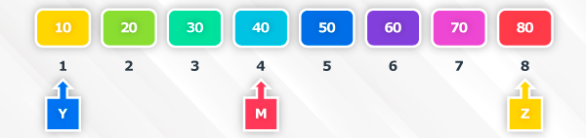
Búsqueda binaria

Slide 5
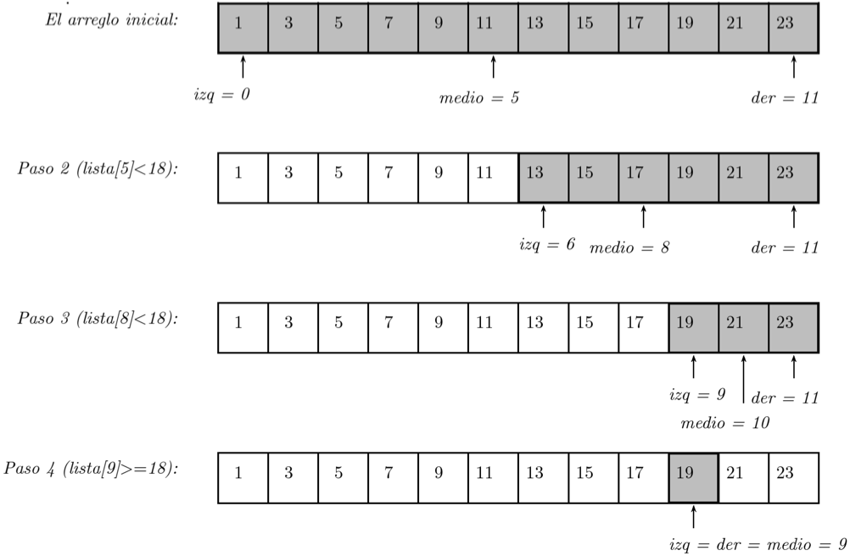
Búsqueda binaria
La búsqueda binaria es un algoritmo eficiente para encontrar un elemento en una lista ordenada de elementos.
Es un algoritmo que repite el procedimiento de reducir a la mitad el tamaño de la porción restante de la lista por cada repetición, hasta reducir las ubicaciones posibles a solo una.

Slide 6
Búsqueda binaria

Slide 7
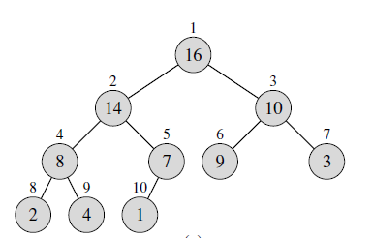
Arboles

Slide 8
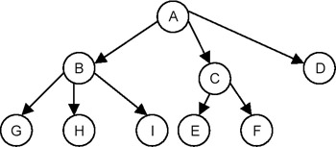
Árbol
Es una estructura de datos muy usada porque denota jerarquía.
Estructura de Datos muy utilizada para búsquedas y ordenamientos, en diferentes aplicaciones (bases de datos, redes, etc.).
Un árbol debe cumplir estas condiciones:
Siempre hay un Root Node o Nodo Raíz : el primero en el árbol.
Los demás Nodos forman conjuntos disjuntos los cuales a su vez pueden ser un árbol.

Slide 9
Árbol
Child Node o Nodo Hijo: nodo debajo de o contenido en otro.
Parent Node o Nodo Padre: nodo sobre de o que contiene otro.
Se denomina Leaf Node o Nodo Hoja a aquellos que no tienen hijos (los últimos del árbol).
Si cada nodo puede tener n hijos, siendo denominado según el numero de máximo que puede tener como n-ario: unitario, binario, ternario, etc.
Una lista enlazada vista de manera horizontal se podría interpretar como un árbol unitario.

Slide 10
Árbol
Se denomina subárbol a la colección de nodos cuya raíz es uno de los nodos hijo.
La línea que conecta un nodo padre con su hijo es llamada RAMA.
El TAMAÑO de un nodo, es el numero de todos sus descendientes incluyéndose así mismo
El GRADO de un nodo es el numero de hijos que tiene un nodo.
Los nodo hoja tienen grado 0.

Slide 11
Árbol Binario
Es un árbol cuya propiedad es que cada nodo puede tener hasta dos hijos. El grado de cada nodo es como máximo 2.
Por convención, los nodos hijos se denominan nodos hijo izquierdo y derecho.
El número máximo de nodos en un nivel i es: 2i
Si k es la profundidad del árbol, lo máximo que un árbol puede tener de hijos es:
2k − 1 = 2k−1 + 2k−2 + … + 20
Fuente [P.S. Deshpande and O.G. Kakde. C and Data Structure. 2004]

Slide 12
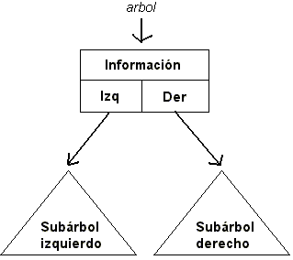
Árbol Binario

Slide 13
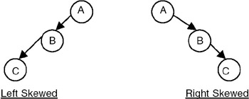
Árbol Binario
Otros ejemplos

Slide 14
Árbol Binario
ALTURA
La ALTURA de un nodo es el número de ramas que existen entre el nodo y la hoja mas “lejana” de esta.
Todas las hojas tienen altura 0.
La altura de un árbol es la altura de la raíz.
Si T es un árbol binario, Altura(T) es:
Si T.vacia entonces
result ← 0
Caso contrario
result ← 1 + max(Altura(T.Izquierdo),
Altura(T.Derecho))

Slide 15
Árbol Binario
Nivel (Profundidad)
El nivel de un nodo X esta definido como, numero de ramas para alcanzar al padre:
Si X.EsRaiz entonces
result ← 0
Caso contrario
result ← 1 + Nivel(X.Padre )

Slide 16
Árbol Binario
Nivel 0 (Raíz)
25
Nivel 1
16
13
Altura : 3
Nivel 2
12
54
66
Nivel 3
45
11

Slide 17
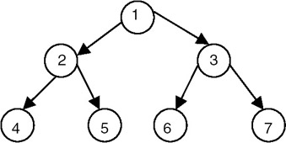
Árbol Binario
Árbol binario lleno
Si k=3, luego el número de nodos nodes = 7
2^{k} − 1
K es la altura de la raíz + 1

Slide 18
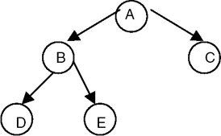
Árbol Binario
Árbol binario completo
Todos los nodos hoja están al mismo nivel n o al menos en n-1. Siempre los hijos izquierdo están completos, el de la derecha puede no estarlo.
Altura de C?
Altura de B?
Profundidad de C?

Slide 19
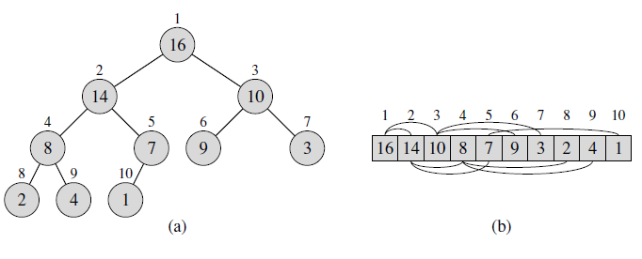
Árbol Binario
Representación:
(a) Un árbol binario
(b) Su arreglo
Nodo I debe almacenarse en posición i
El padre de un nodo i, esta en el índice i/2
El hijo izquierdo esta en la posición 2i
El hijo derecho esta en la posición 2i + 1

Slide 20
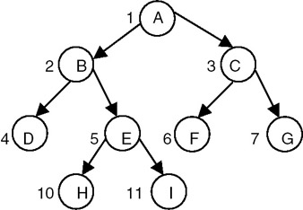
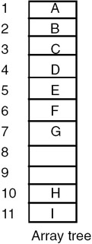
Árbol Binario
Arreglo para Árbol incompleto
Se pierde espacio

Slide 21
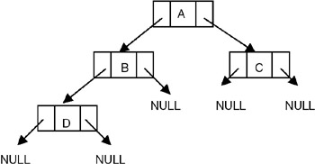
Árbol Binario
Representando Árbol con listas

Slide 22
Árbol Binario
Recorrido de un árbol
PreOrden
Visita la raíz, luego recorre en PreOrden el nodo a la izquierda y finalmente el de la derecha.
Ej : 25, 16, 12, 13, 54, 45, 11, 66
Una búsqueda que usa un recorrido PreOrden es llamado “depth-first” o “profundidad-primero”.
InOrden
Recorre en InOrden primero el subárbol de la izquierda, luego procesa la raíz, y finalmente el subárbol de la derecha.
Ej : 12, 16, 25, 45, 54, 11, 13, 66
PostOrden
Recorre en PostOrden primero el subárbol de la izquierda, el subárbol de la derecha y finalmente la raíz.
Ej : 12, 16, 45, 11, 54, 66, 13, 25

Slide 23
Árbol Binario
Recorrido de un árbol
Por Nivel
Cada nivel del árbol es recorrido en orden : primero la raíz, luego todos los nodos de izquierda a derecha en el nivel 1, y así sucesivamente hasta que se recorran todos los nodos.
Es también llamado “breadth-first” o “ancho-primero”.
Sencillo de conceptualizar pero difícil de codificar. Requiere el uso de una pila.
Ej : 25, 16, 13, 12, 54, 66, 45, 11

Slide 24
Referencias
Sedgewick, R., et. al. (2011) Algorithms, Fourth Edition. Pearson.
Cormen, H., et. al. (2009) Introduction to Algorithms, MIT Press.
Allen, Mark (2014) Data Structures and Algorithms Analysis in C++, Fourth Edition. Pearson.

Slide 25
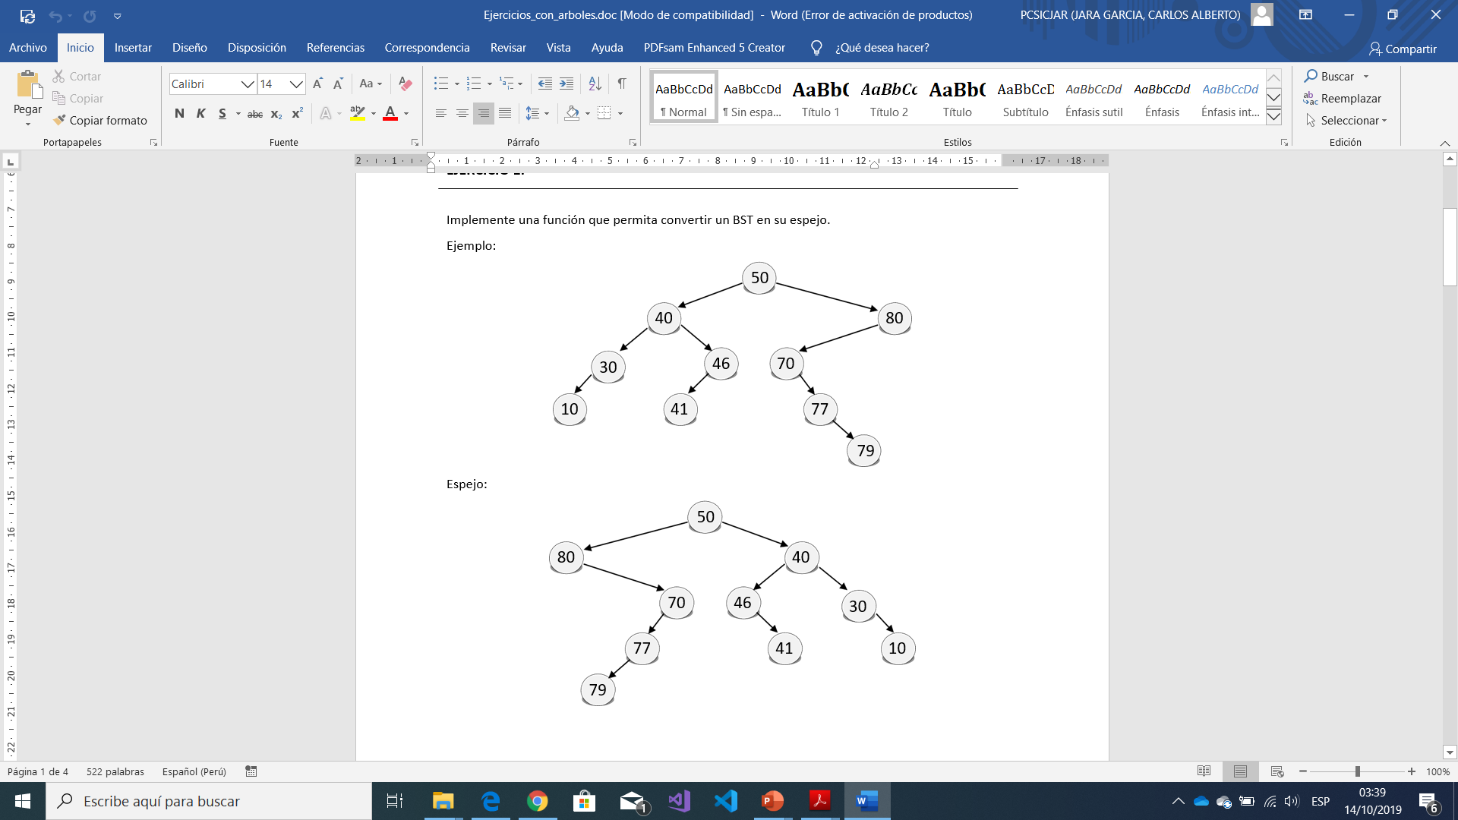
Ejercicios
Implemente una función que determine cuantos nodos hay al lado izquierdo y cuantos hay al lado derecho de la raíz.
Implemente una función que devuelva la suma de todos los números de un árbol binario de enteros.
Implemente una función que permita convertir un árbol binario en su espejo.
ANTES DESPUES

Slide 26
EXIGETE INNOVA

